Slide 1











RDK
Konferenz der Regionalen tourismusdirektoren der Schweiz
Conférence des directeurs d’offices de tourisme régionaux de suisse conferenza dei direttori degli enti regionali svizzeri del turismo conferenza dals directurs regiunals svizzers dal turissem
Anniversaire des 10 ans de la CDR, 2024

Slide 2
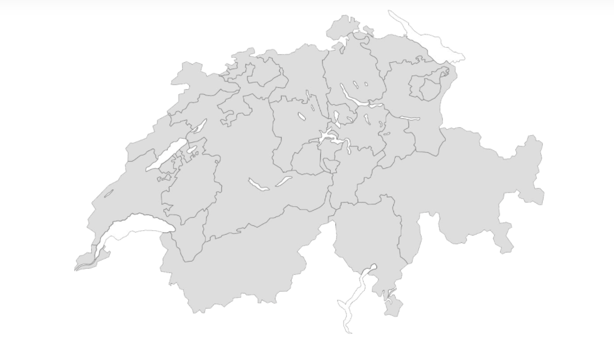
L'association.
Conférence des directeurs d’offices de tourisme régionaux de Suisse (CDR)
  13 régions
  Fondation en 2014

Slide 3
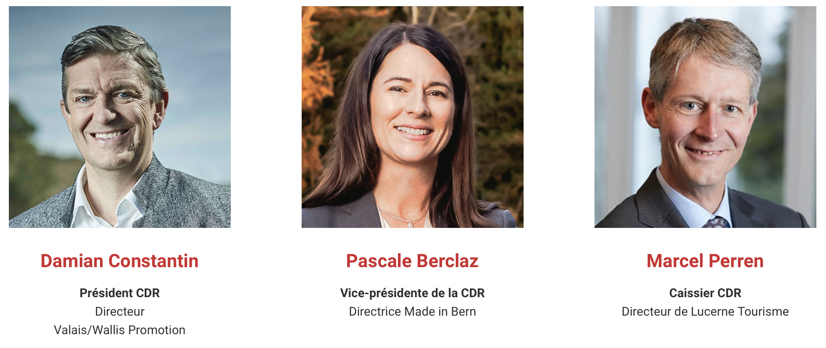
Organisation de la cdr.

Slide 4

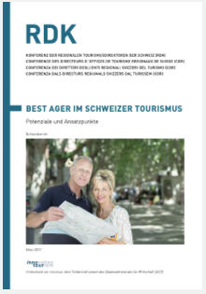
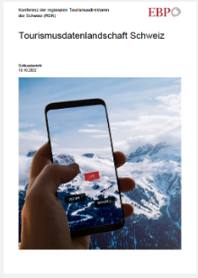

Rôle & mission.
Missions prioritaires
  Échange d'expériences au sein des régions touristiques de Suisse
    4 réunions par an, dont une réunion stratégique (2 jours), avec pour objectif de traiter de manière approfondie un thème d'actualité.
    2019: Numérisation
    2020: Organisation agile face à la crise
    2021: Collecte de données
    2022: Collecte de données & numérisation
    2023: Durabilité, activation marchés & setting thématique
    2024: 10e anniversaire de la CDR & sensibilisation au tourisme
  Dialogue avec les partenaires importants sur les questions stratégiques. Représenter les intérêts des régions, de leurs destinations et des prestataires au niveau national.
  Enrichissement des compétences par une réflexion approfondie sur des thèmes importants. Réalisation de projets ou d'études communs par des groupes de travail qualifiés.
    études ou projets ad hoc sur des thèmes stratégiques

Slide 5






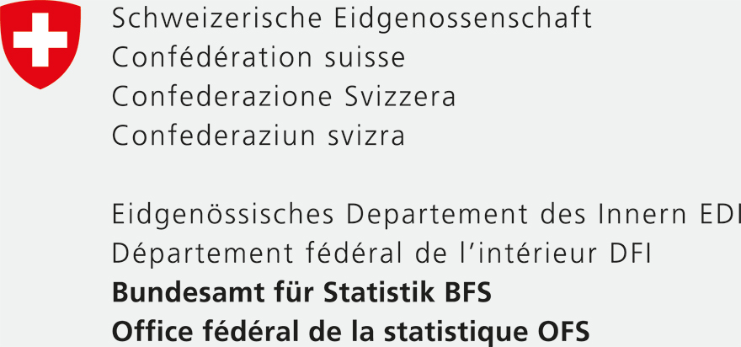

Représentations au niveau national.
  Représentations des régions dans les instances nationales
Comité directeur
Comité directeur
Comité directeur
Conseil et Comité directeur
Groupe d‘accompagnement Politique du tourisme
Comité directeur
POL-HESTA
Comité consultatif

Slide 6
Aperçu des projets.
Projets actuels.
Sensibilisation au tourisme
  Le tourisme a souvent deux côtés de la médaille. Nous sommes heureux d'accueillir des visiteurs qui apprécient notre belle Suisse, mais nous les accueillons aussi avec des craintes et une certaine incompréhension. Le tourisme de masse existe-t-il vraiment en Suisse ou s'agit-il plutôt d'un écart entre la perception et la réalité ? La CDR avec ST prennent au sérieux les préoccupations et les défis de cette thématique et nous nous engageons ensemble en 2024 dans un projet d'acceptation du tourisme/de sensibilisation au tourisme, tant vers l'extérieur, vis-à-vis de nos hôtes, que vers l'intérieur, vis-à-vis des différents partenaires et prestataires.
Radar de qualité d'interaction
  Dans le contexte des attentes élevées des clients, de l'importance croissante de la qualité de l'expérience et du défi de convaincre avec des stratégies de qualité dans le tourisme suisse, la qualité de l'interaction (QI) est d'une importance centrale. L'abondance croissante des évaluations des hôtes en ligne représente un grand potentiel pour une évaluation systématique et automatisée de la satisfaction des hôtes en termes de QI. Jusqu'à présent, il n'existe toutefois pas de telle possibilité de saisir ou de mesurer la QI dans le tourisme suisse. Depuis 2022, la CDR s'engage avec l'Université de Berne (CRED-T) et la Haute école spécialisée bernoise dans un projet qui a pour but de combler cette lacune. Ensemble, ils contribuent à définir le QI, à le saisir et à le mesurer de manière automatique, complète et systématique, ainsi qu'à mieux le comprendre grâce à des analyses ciblées et, finalement, à améliorer l'offre touristique en conséquence.

Slide 7
Aperçu des projets.
Projets actuels.
Statistiques/collecte de données
  Dans le secteur du tourisme suisse, il existe un potentiel considérable d'amélioration des offres existantes grâce à l'utilisation systématique des données à des fins d'analyse et de commercialisation. Les obstacles se situent en partie du côté technique et du manque de savoir-faire dans la branche. Les principaux obstacles sont toutefois liés à la fragmentation du secteur, à l'absence de stratégie nationale de collecte des données et à la faible volonté de coopération entre les différents acteurs. Dans ce contexte, la CDR a lancé un projet Innotour en étroite concertation avec le comité de la FST (HotellerieSuisse, Gastro-Suisse, Remontées mécaniques suisses, CFF, TP, Parahôtellerie) afin d'élaborer un état des lieux pour le développement d'un paysage de données orienté vers l'avenir en Suisse, au service des acteurs du tourisme en Suisse.
Ticket de mobilité nationale
  A l'initiative de la Conférence des CDR (direction du projet) en collaboration avec Alliance SwissPass, HotellerieSuisse, Suisse Tourisme et l'Université de Saint-Gall (dans le cadre du projet phare d'Innosuisse "Resilient Tourism"), il s'agit de donner un signal et de créer une offre de mobilité nationale unique au monde, qui inclut un voyage aller et retour en transports publics respectueux du climat pour le plus grand nombre possible de clients passant la nuit en Suisse. Après une enquête auprès de l'hôtellerie suisse, il s'est avéré qu'une solution de mobilité nationale à l'échelle de la Suisse pour les hôtes hébergés était pour l'instant difficile à mettre en œuvre sans le soutien des pouvoirs publics. C'est pourquoi une procédure en petites étapes est à l'étude, avec actuellement un projet pilote cantonal.

Slide 8
Quelques succès de la CDR.
La CDR a initié, en étroite collaboration avec l'Alliance du tourisme, la contribution Recovery de la Confédération à l'allègement des charges des régions et de leurs partenaires touristiques à hauteur de CHF 20 millions pour la période 2020 et 2021 et de CHF 15 millions pour la période 2022 et 2023 à Suisse Tourisme.
Plusieurs projets importants ont été et seront menés à bien avec les acteurs concernés et leur financement est assuré.
La CDR participe également très activement à différents groupes de projets externes importants pour le tourisme suisse.
La collaboration au sein de la CDR est excellente. Le rôle de l'association est valorisé au niveau national et sa voix est entendue.
Plusieurs études de marché et projets importants ont été réalisés en collaboration avec les acteurs concernés.
Les régions entretiennent une communication ouverte et un échange actif d'expériences sur les défis et les succès dans les différentes régions, également à l'aide d'exemples de bonnes pratiques.

Slide 9
RDK
Konferenz der Regionalen tourismusdirektoren der Schweiz
Conférence des directeurs d’offices de tourisme régionaux de suisse conferenza dei direttori degli enti regionali svizzeri del turismo conferenza dals directurs regiunals svizzers dal turissem
Merci beaucoup!

